Slide 1
সবাইকে শুভেচ্ছা

Slide 2
শিক্ষক পরিচিতি
মাহবুবা ইয়াছমিন
সহকারি শিক্ষক
কিসমতগঞ্জ সরকারি প্রাথমিক বিদ্যালয়,
রংপুর সিটি কর্পরেশন।

Slide 3
পাঠ পরিচিতি
বিষয়ঃ প্রাথমিক গণিত
শ্রেণিঃ ১ম
সাধারণ পাঠঃ সংখ্যা
বিশেষ পাঠঃ সংখ্যা ১-৪ পর্যন্ত
সময়ঃ ৪৫ মিনিট
তারিখঃ ০২/০২/২০২০

Slide 4
শিখনফল
২.১.১ ১ থেকে ৯ পর্যন্ত বাস্তব উপকরণ গণনা করতে পারবে ।

Slide 5
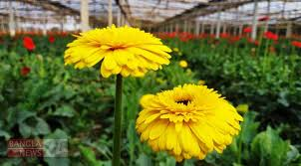
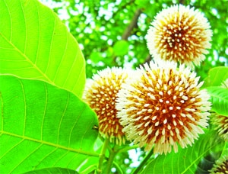
এসো কয়েকটি ছবি দেখিঃ

Slide 6
সংখ্যাঃ ১ থেকে ৪ পর্যন্ত।

Slide 7
বাস্তবে কাঠির সাহায্যে গণনা করা শিখাব।

Slide 8
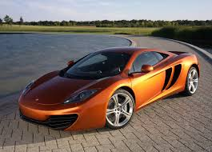
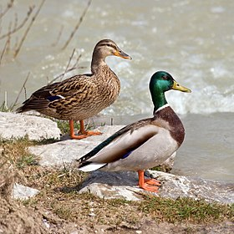
১
২

Slide 9
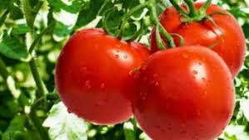
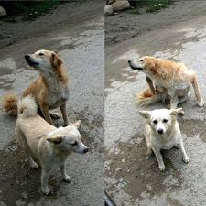
৩
৪

Slide 10
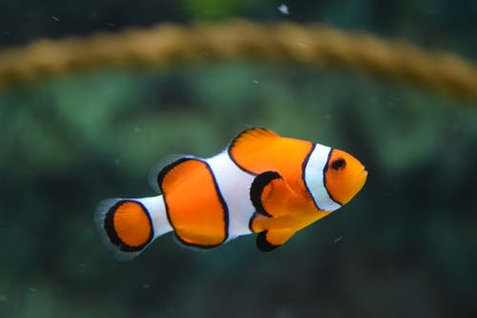
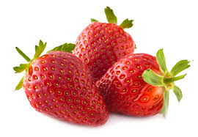
সংখ্যাগুলো আবার গণনা করিঃ
১
২
৩
৪

Slide 11
পাঠ্যবইয়ের ১০ পৃষ্ঠা খুলে ছবির সাথে মিলিয়ে সংখ্যা পড়বে ।

Slide 12
দলীয় কাজ
গোলাপ দল
খালিঘরে সংখ্যা বসাওঃ ১,__,৩,__,
বেলী দল
অঙ্কে লিখঃ
সংখ্যা ১থেকে ৪পর্যন্ত ।
২
৪

Slide 13
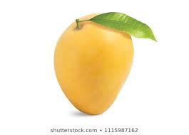
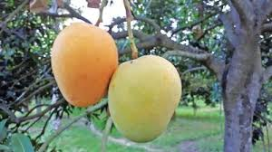
মূল্যায়ন
ছবির সাথে সংখ্যা মিল করঃ
২
১

Slide 14
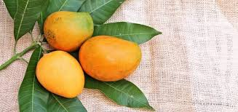
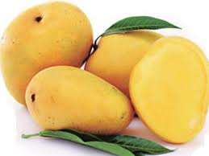
ছবির সাথে সংখ্যা মিল কর
৪
৩

Slide 15
বাড়ির কাজ
গণিত বইয়ের ১১পৃষ্ঠার পড়া বাড়ি থেকে লিখে আনবে।

Slide 16
ধন্যবাদ

